Slide 1
Reclama
Disputas de tarjeta
con evidencia verificable
El cliente identifica el cargo.
El agente recibe un expediente confirmado.
Roberto Villafuerte Jorge Arguello Daniel Andrade
Factored AI & Data Hackathon 2026. Sandbox sin decisiones financieras reales.
Notes:
Problema: recibir una disputa nueva por una compra de tarjeta no reconocida. El resultado es solicitud recibida y pendiente de revisión humana. No adjudicamos fraude, no aprobamos reembolsos y no movemos dinero. Fuente de alcance: https://factored-hackathon.slack.com/files/U0C3R316RQT/F0C4J2YFMHC/factored_ai___data_hackathon_2026__1_.pdf
Equipo indicado por el usuario.

Slide 2
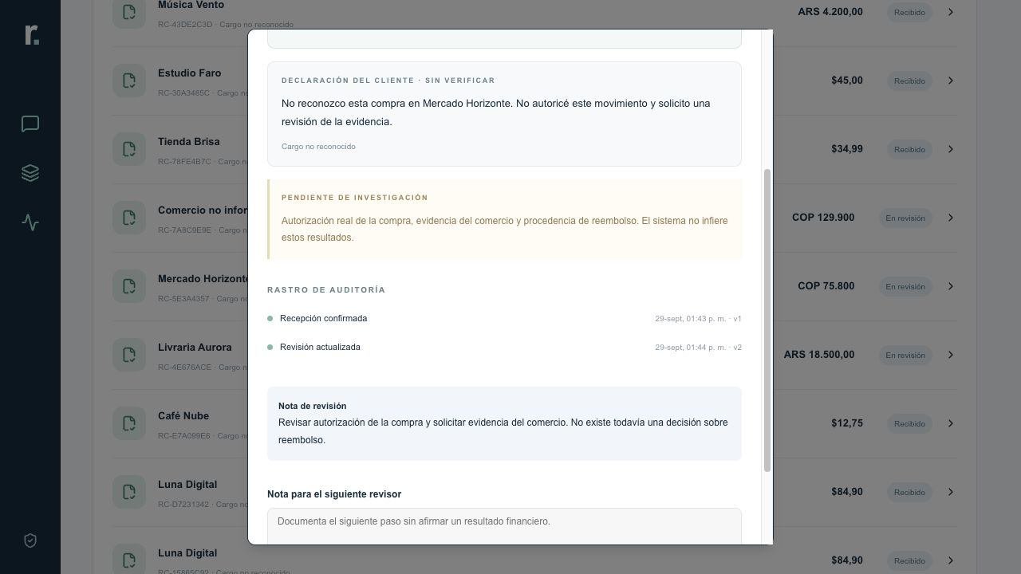
Una solicitud completa, en español y portugués
01
02
03
Identificar
Confirmar
Registrar
Compra propia y cargo exacto
Hechos y declaración separados
Escritura y lectura posterior
El agente conserva el contexto
Hechos verificables
Declaración del cliente
Preguntas todavía abiertas
Sandbox. Datos de demostración propios. Recepción de solicitudes para revisión humana.
Notes:
Captura real suministrada por el agente principal: research/build-assets/screenshots/review-es.png. Muestra la aplicación funcionando con fixtures inventados. Guion: aclarar cargos parecidos, confirmar borrador, persistir y leer expediente. Caso PT: derivación contextualizada sin prometer devolución. El flujo confirma recepción, no resolución económica. Fuente: research/build-assets/review/DEMO_175S.md y SLIDES_6_CONTENT.md.

Slide 3
Arquitectura implementada
Cliente ES/PT
React 19 + TypeScript
TF-IDF + regresión logística
Inferencia en Worker
Cloudflare Worker
Sesión, permisos y estados
Consentimiento versionado
Idempotencia y restricciones
Relectura antes del recibo
Vista de agente
Expediente y revisión
D1 / SQLite
Persistencia y auditoría
Sin llamadas a una API paga para clasificar la intención
Sandbox. Datos de demostración propios. Recepción de solicitudes para revisión humana.
Notes:
Stack confirmado por agente principal el 29 septiembre: React19/TypeScript/Vinext, Cloudflare Worker y D1 SQLite. TF-IDF más regresión logística exportados a JSON con inferencia local. Identidad SIWC mediante header confiable de plataforma y sesión HTTPS opaca. D1 aplica triggers de auditoría y restricciones UNIQUE para casos/transacciones/reintentos. Pipeline Python inspecciona CSV privados y entrega solo fixtures inventados y agregados a UI. No hay conexión a un banco real.

Slide 4
Un ID existente no garantiza titularidad
10.903
531
448/448
compras aprobadas
sin nombre de comercio
quejas con producto ajeno
Titular y moneda coherentes.
Selección del cargo.
Entre esas 10.903 compras.
Conservamos la ausencia.
El propietario no coincide.
Excluimos esa unión.
1.748 transcripciones ES; 42 textos de cliente distintos con “saldo”.
Los casos de disputa ES/PT requieren anotación propia y revisión humana.
Datos sintéticos. 50 archivos, 12 cortes temporales no aleatorios. Perfil reproducible, sin inferencia poblacional.
Notes:
Fuente computada: research/build-assets/data/report.json, recomputado desde muestra local autorizada. 48.810 transacciones, 10.903 compras aprobadas de tarjeta, 531 sin comercio. 448 quejas con referencia a producto y ninguna coincidencia de titular. 12 cortes temporales de cuatro tablas más dimensiones completas customers/products. No son una muestra aleatoria. Reporte público de agregados: data-pipeline/report.json en el repositorio privado del equipo . Las fuentes originales privadas no se distribuyen con esta presentación. Semántica temporal: timestamps originales sin zona horaria, 0 registros live certificados.

Slide 5
Evaluación con errores y límites visibles
Clasificación reservada: 256 textos ES/PT
28/28
Método | Aciertos
Reglas | 168/256
Modelo v2 | 218/256
Integración HTTP local
160/160 contratos API
2/2 handoffs ES/PT locales
Mejora vs reglas: +19,53 pp.
IC 95% por familias: [11,72; 27,34] pp.
Sin autonomía: sugerencias con confirmación
ES 85,94%, PT 84,38%. Revisión humana pendiente. v2 vs v1: no concluyente.
Sandbox. Datos de demostración propios. Recepción de solicitudes para revisión humana.
Notes:
Resultados finales recibidos del agente principal para el único corpus reservado independiente:256 textos,128 familias,paresES/PT. v2:218/256=85,15625%,macroF1 .8310. v1:211/256=82,421875%,macroF1 .7904. Reglas:168/256=65,625%,macroF1 .6752. v2ES85,9375%,PT84,375%. Bootstrap por familias95%: mejora v2 vs reglas19,53125pp,IC[11,72;27,34]pp. v2 vs v1:IC[-1,17;6,64]pp,no concluyente. Gate de autonomía falló por abstención total: el sistema usa el modelo solo para sugerir intención con confirmación. No se atribuye la mejora de clasificación a resolución de disputas. AnotaciónIA,revisiónhumana pendiente. IntegraciónHTTP28/28 local,160/160 asercionesdecontratos y2/2 handoffsES/PT verificados son comprobaciones funcionales distintas de evaluaciónlingüística. Tresbugs encontrados/corregidos. Antecedente exploratorio v1:46/64 vsreglas43/64; este64casos no se mezcla con corpusreservado256 ni con sus denominadores. LatenciaE2E,costo porresolución ybeneficioproducción no están medidos aquí.

Slide 6
Entrega reproducible y próximos pasos
Prototipo implementado
Para operar con un banco
Cliente ES/PT y vista de agente
Casos persistidos y trazas
Contratos, pruebas y reproducción
Identidad y políticas institucionales
Integración con gestión de casos
Validación con datos representativos
Abrir prototipo
Código y reproducción
Demo y código privados. Login alojado y acceso de jueces pendientes.
Entrega del hackathon: 5 de octubre, 23:59 UTC−5
Sandbox. Datos de demostración propios. Recepción de solicitudes para revisión humana.
Notes:
Repositorio privado del equipo según estado del 29 septiembre: https://github.com/VillaforTech/factored-hackathon-2026-reclama . CI typecheck/lint/build/parity/datafixtures/28HTTP freshDB: SUCCESS. Sites deployment SUCCEEDED: https://reclama-factored-2026.villafortech.chatgpt.site . Política owner-only y despliegue del SHA 6715df4 documentados el 29 septiembre; no hubo aceptación alojada nueva en este corte. Login de sesión real de plataforma todavía pendiente de validación por Cloudflare. Flujo real local confirmado; la captura de diapositiva2 proviene del entorno local. Acceso de jueces requiere decisión explícita y validación posterior. Entrega incluye presentación y requiere video máximo3min. No afirmar que ya se envió. Plazo confirmado: https://factored-hackathon.slack.com/archives/C0BU54YAKMG/p1790614675075619?thread_ts=1790611564.552809 . Requiere identidad real, políticas autorizadas, conectores bancarios y evaluación institucional antes de producción.

